Slide 1
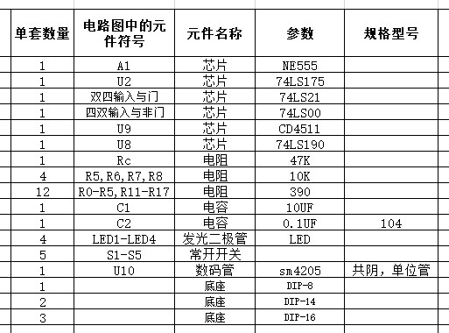
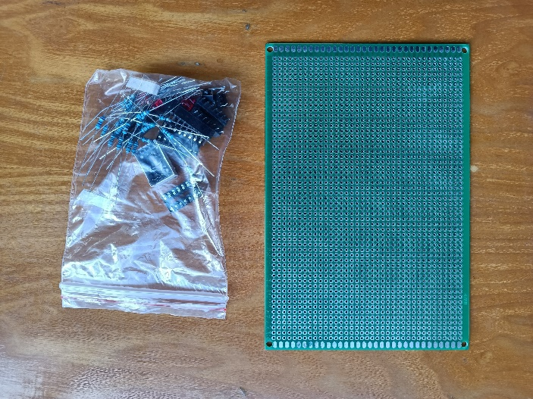
四路抢答器的设计
五、焊接制作
1.元件清单
2.其它材料与工具

Slide 2
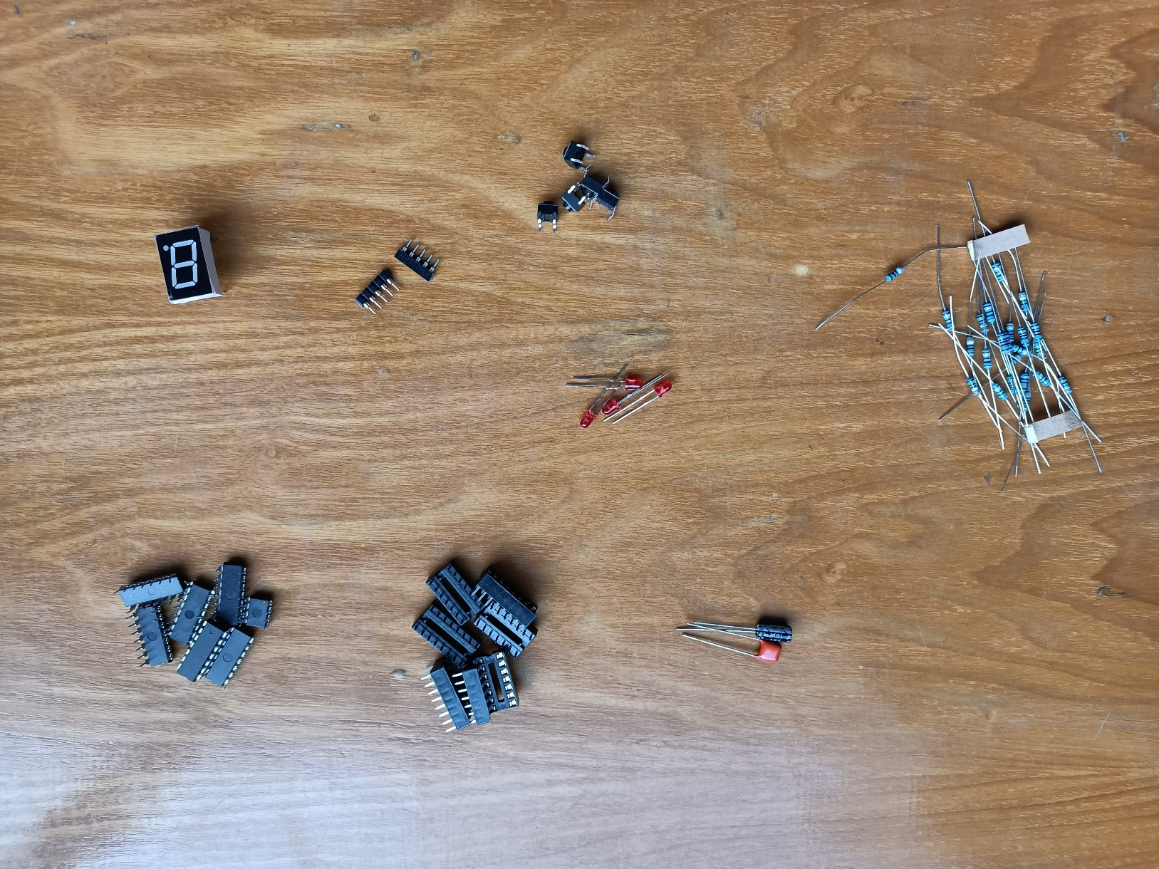
四路抢答器的设计
3.元件样品展示

Slide 3
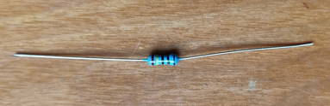
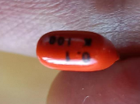
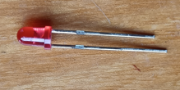
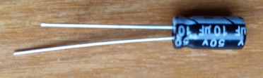
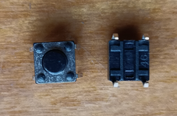
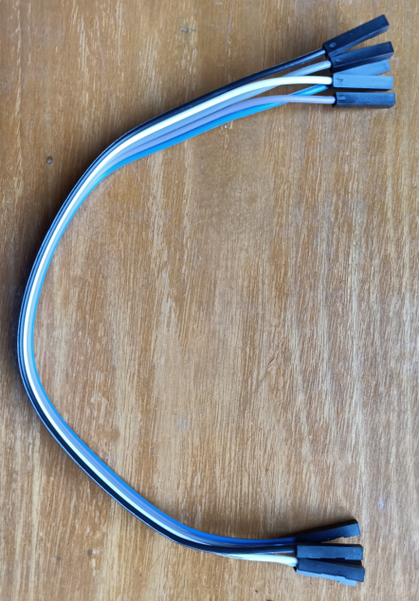
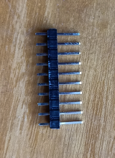
四路抢答器的设计

Slide 4
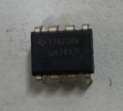
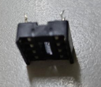
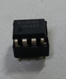
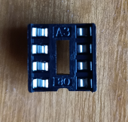
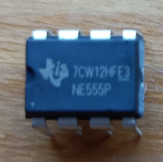
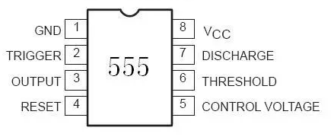
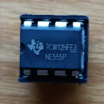
四路抢答器的设计
+
=
DIP8
1
8
1
8
2
7
2
7
3
6
3
6
4
5
4
5
1
1
8
8
2
2
7
7
3
3
6
6
4
4
5
5

Slide 5
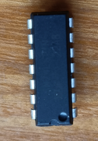
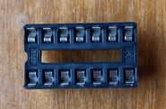
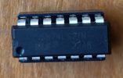
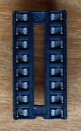
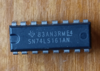
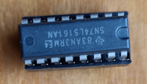
四路抢答器的设计
+
=
DIP14
74LS00
74LS21
+
=
DIP16
74LS175
74LS190
CD4511

Slide 6
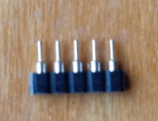
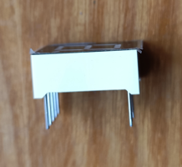
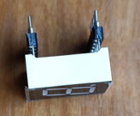
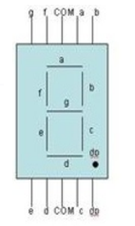
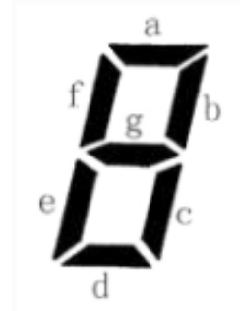
四路抢答器的设计
+
=
共阴极

Slide 7
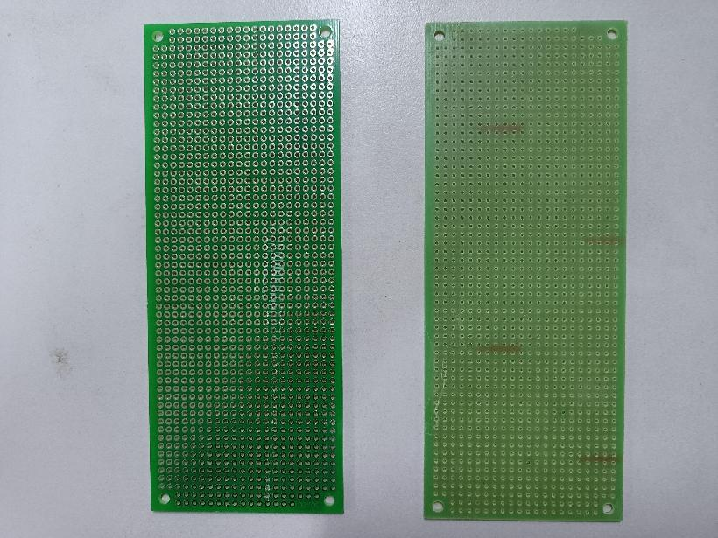
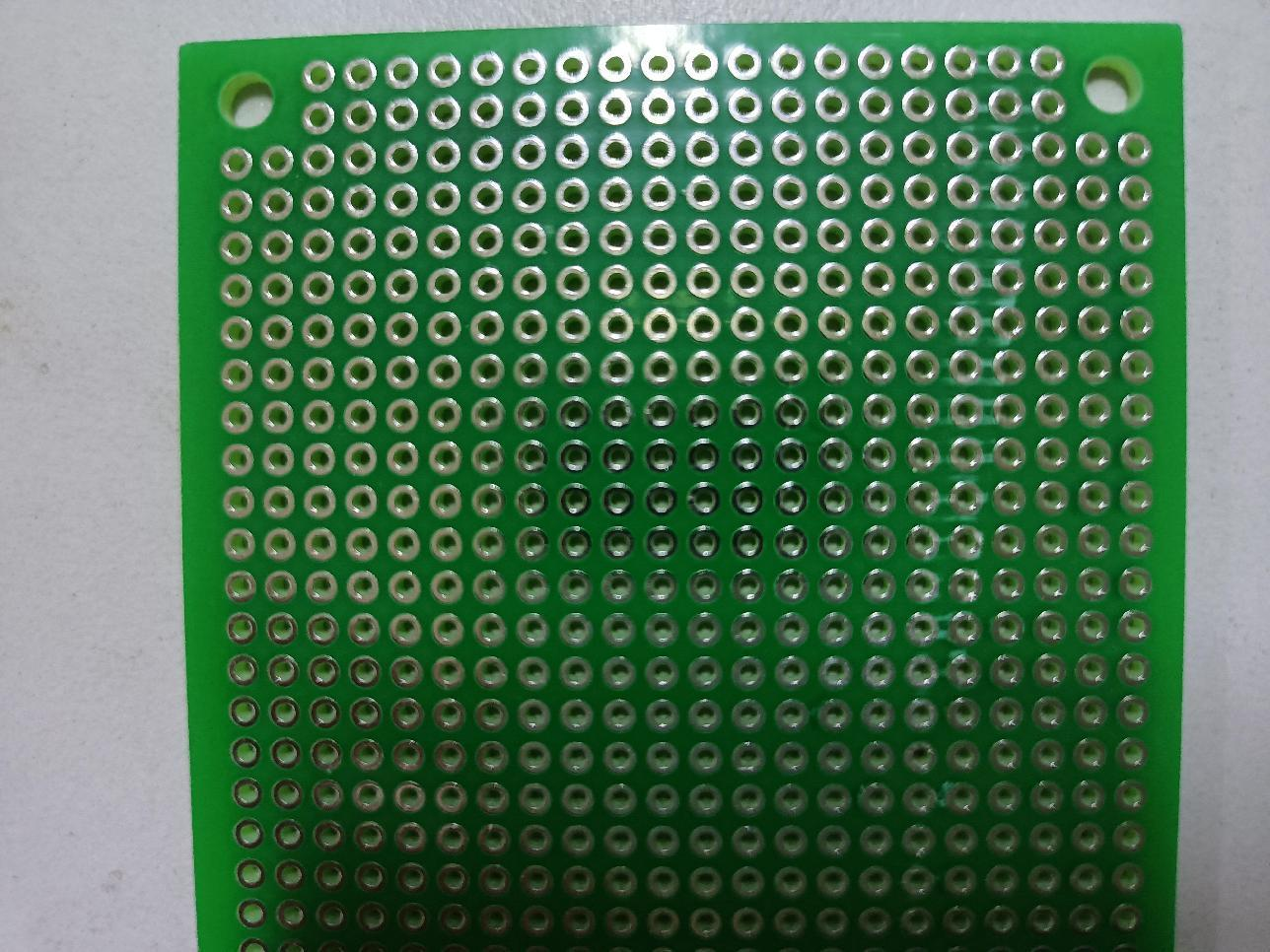
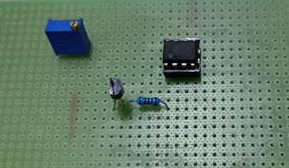
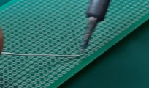
四路抢答器的设计
焊盘
焊接面
元件面
元器件引线之间
电气导通
元器件引线与焊盘之间
元件固定
预防虚焊、脱焊！

Slide 8
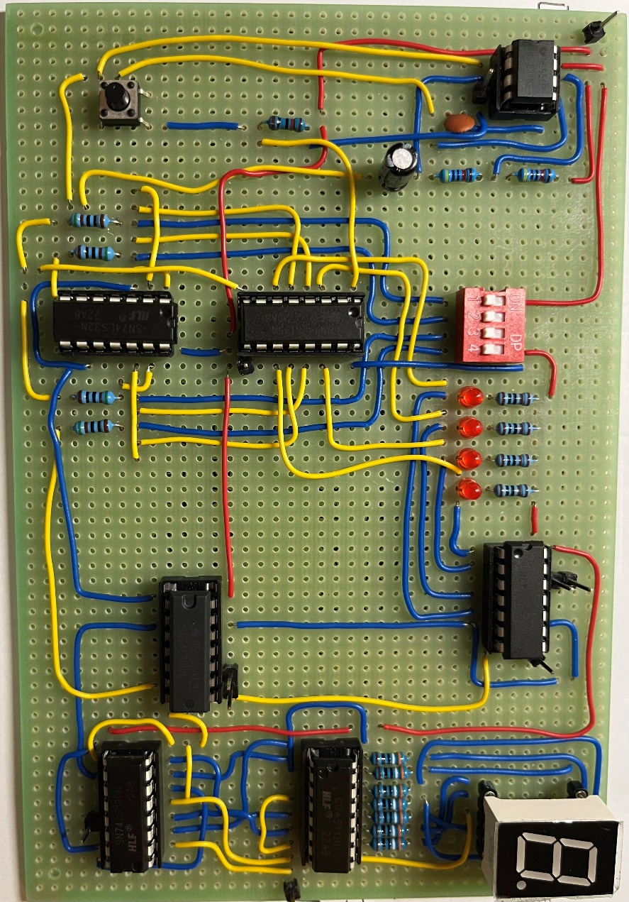
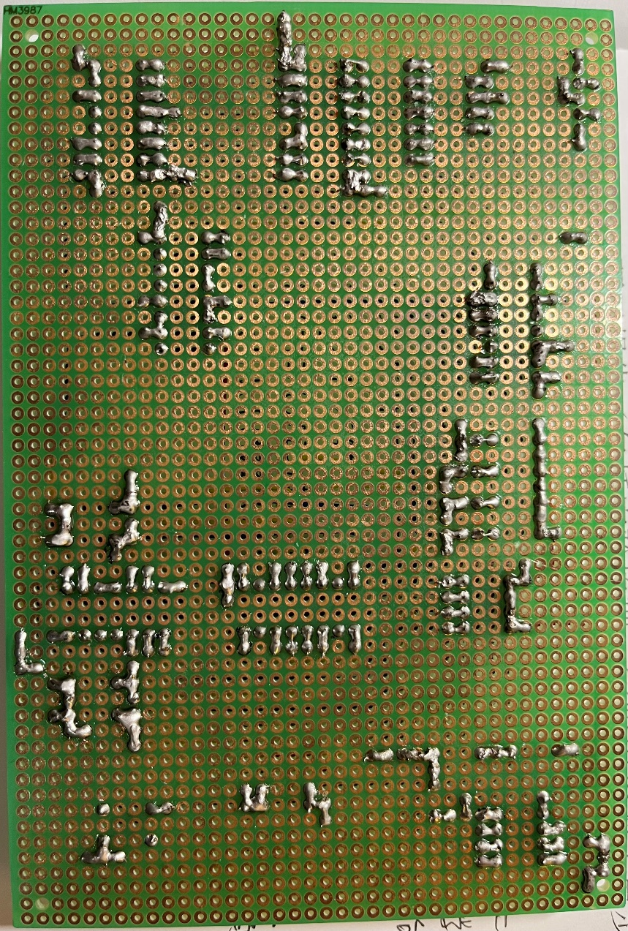
四路抢答器的设计

Slide 9
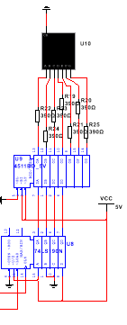
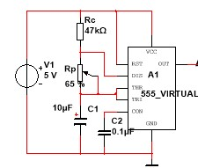
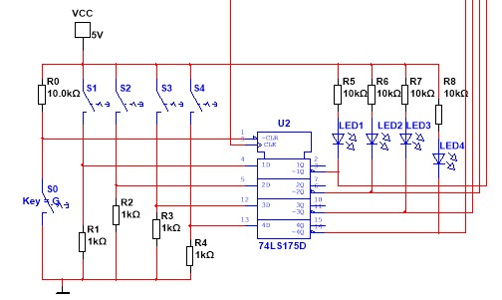
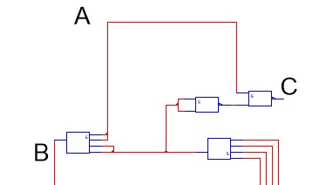
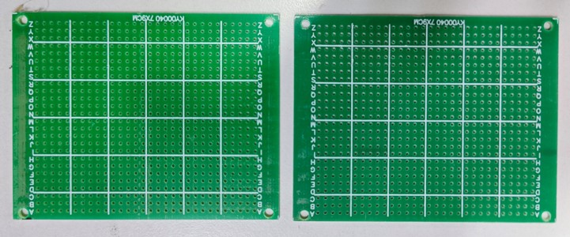
四路抢答器的设计
4.单元电路布局
②
①
③
④

Slide 10
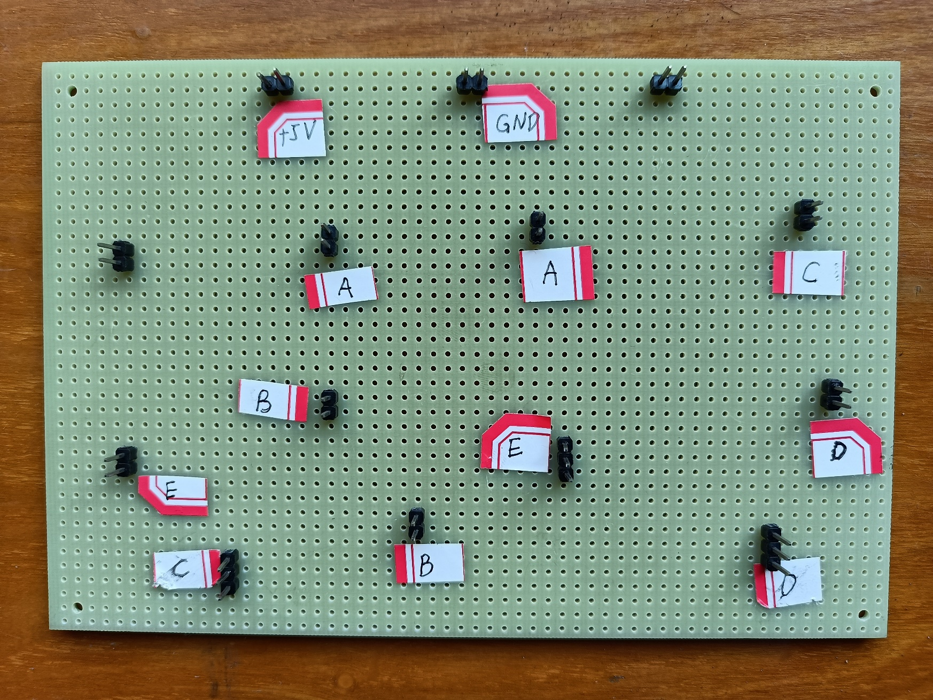
四路抢答器的设计

Slide 11
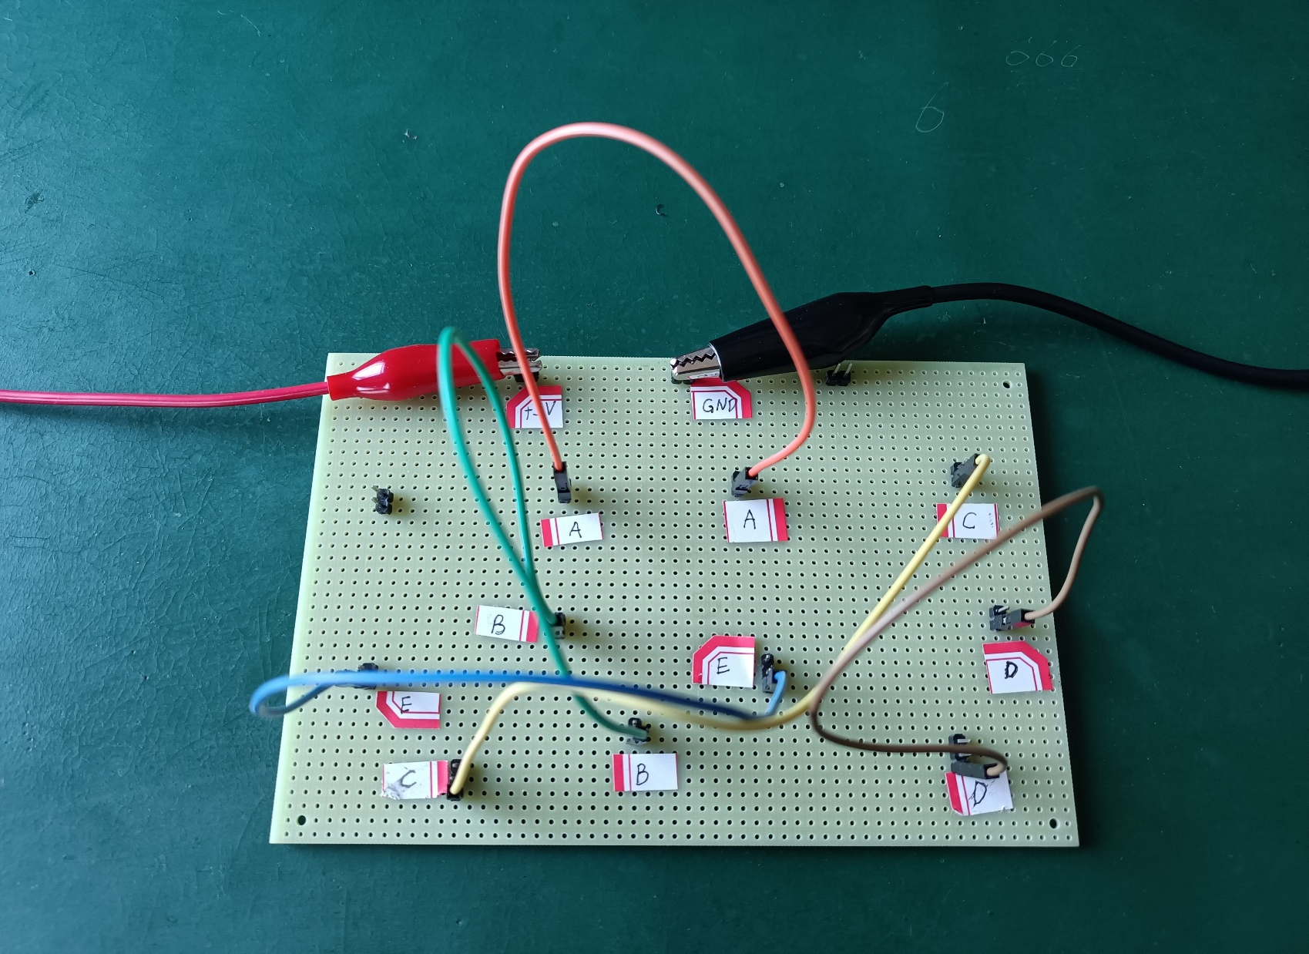
四路抢答器的设计

Slide 12
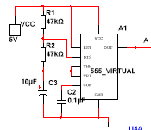
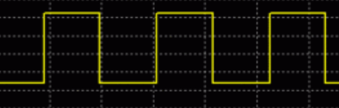
四路抢答器的设计
六、调试分析
①
CP时钟模块
+5V
A
GND

Slide 13
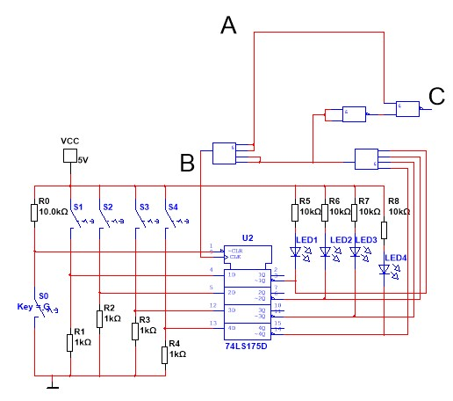
四路抢答器的设计
②
抢答器模块
④
逻辑控制模块
+5V
C
B点电平的变化情况？
B
C点电平的变化情况？
GND

Slide 14
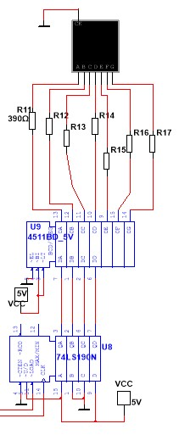
四路抢答器的设计
③
计数显示模块
GND
C点给一个1Hz的脉冲串
D点给一个低电平
数码管的显示情况如何？
+5V
D
C

Slide 15
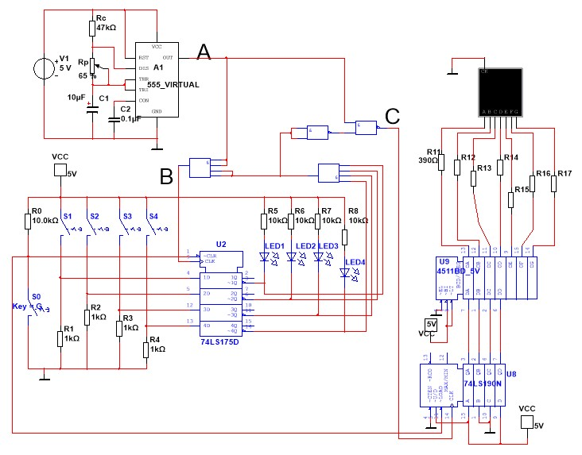
四路抢答器的设计
成品完整调试！

Slide 16
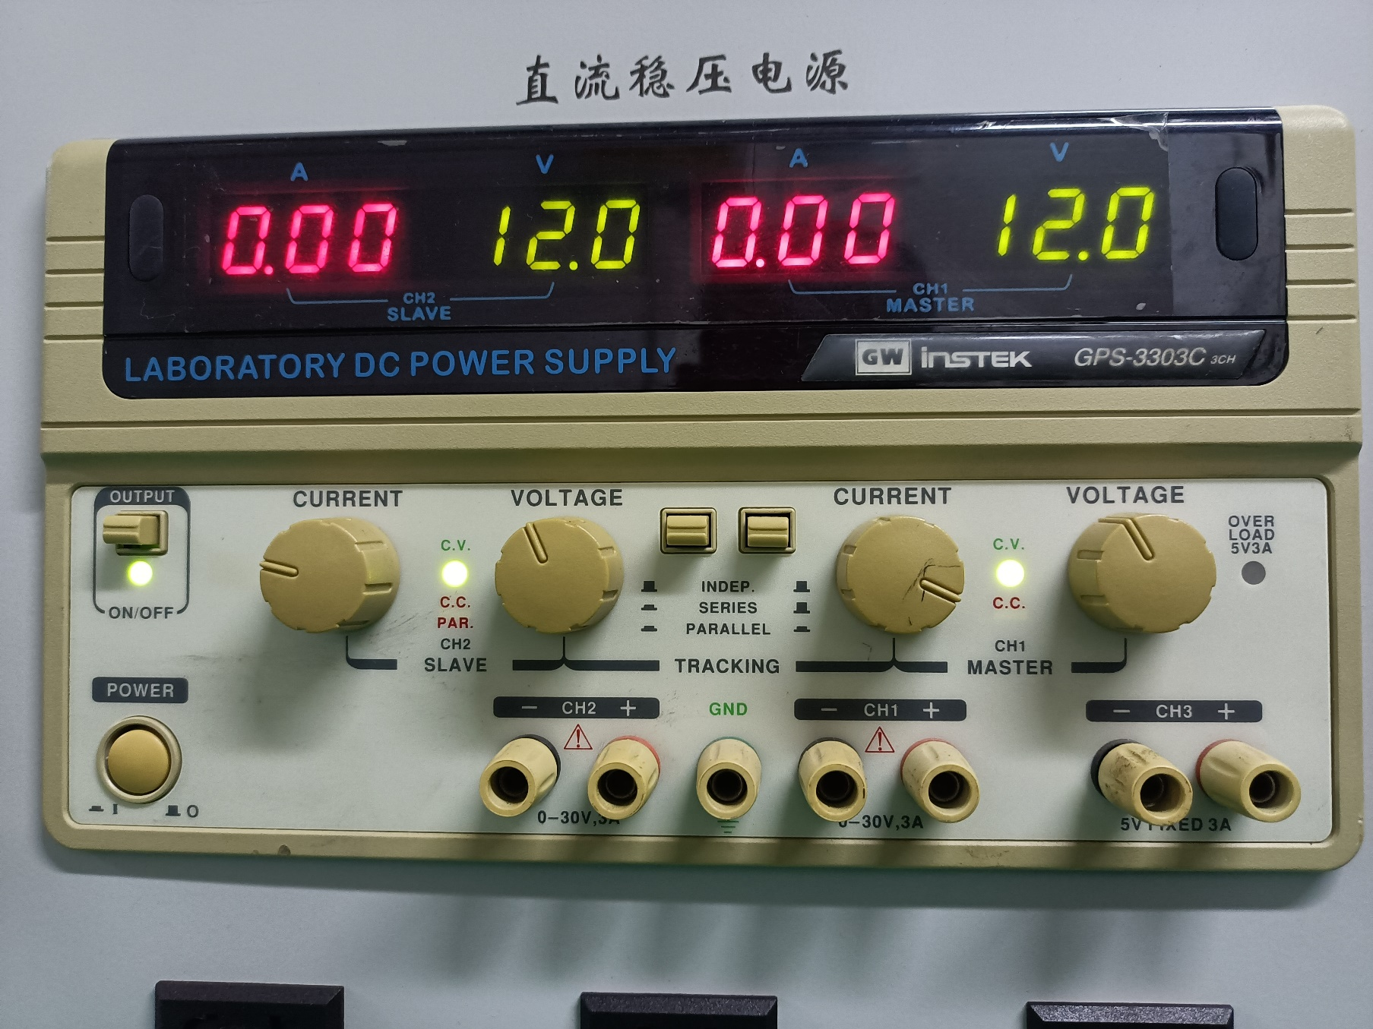
电源的使用

Slide 17
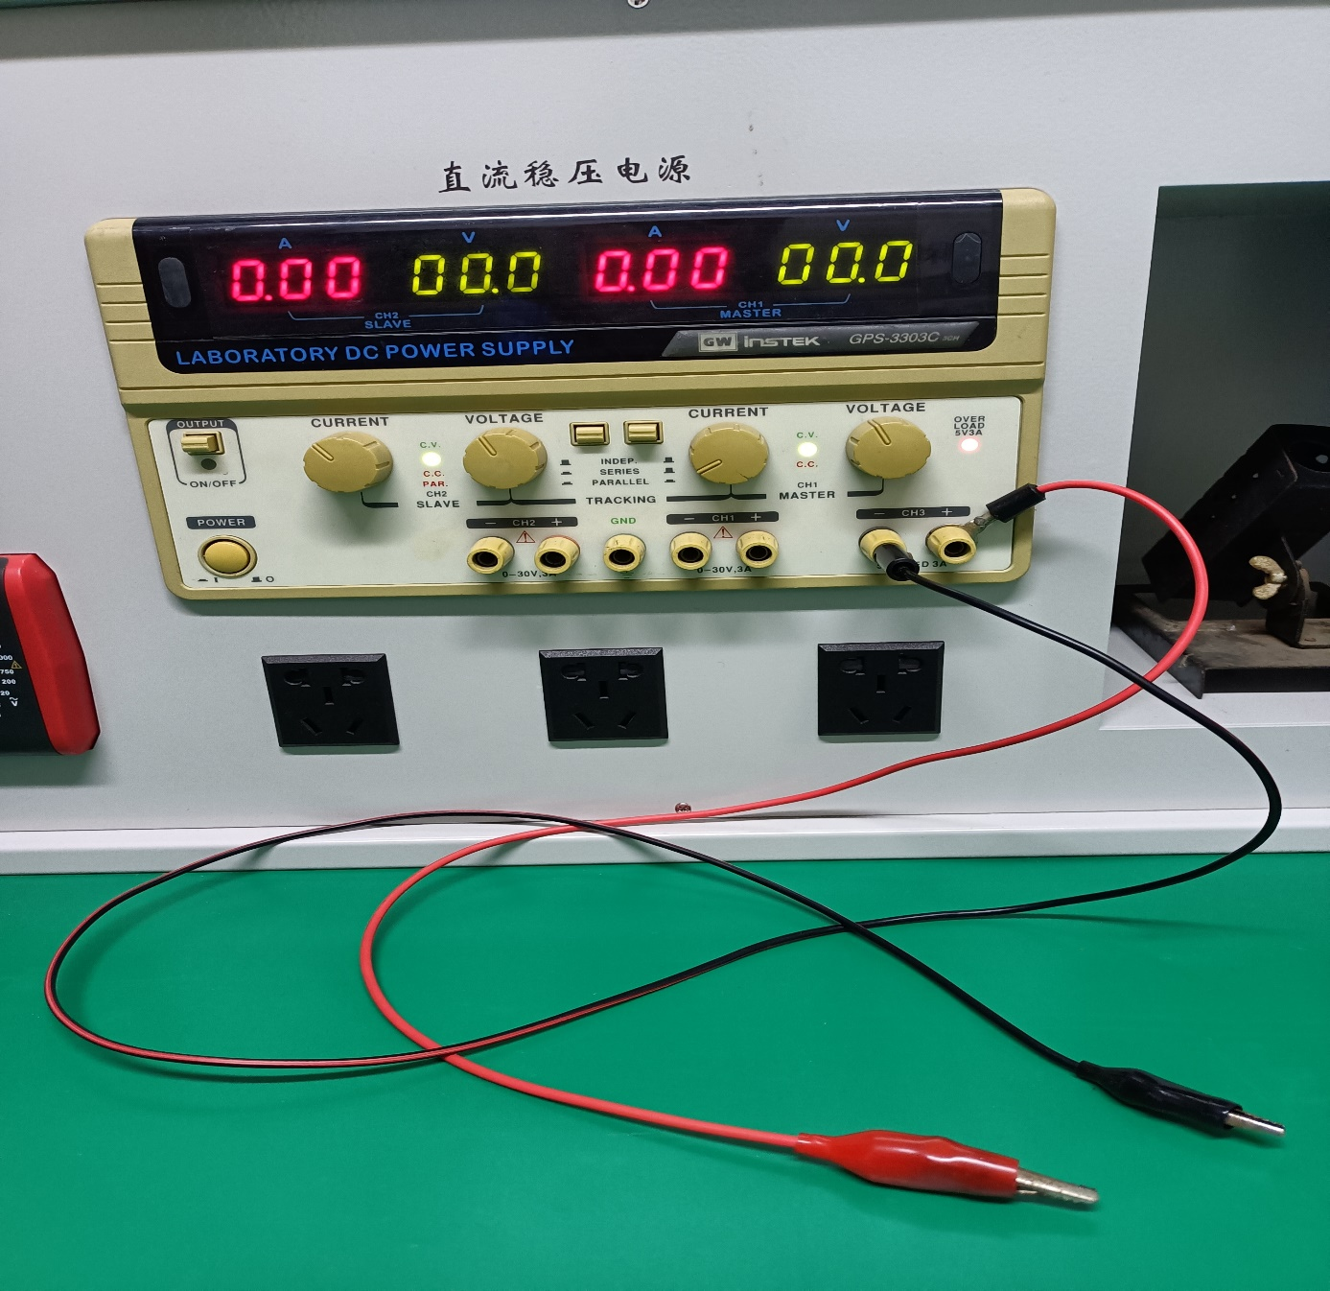
直流电源经CH3可以提供+5V、GND 2个电位，分别由2根线引出 ，可以用万用表测量验证
电源的使用

Slide 18
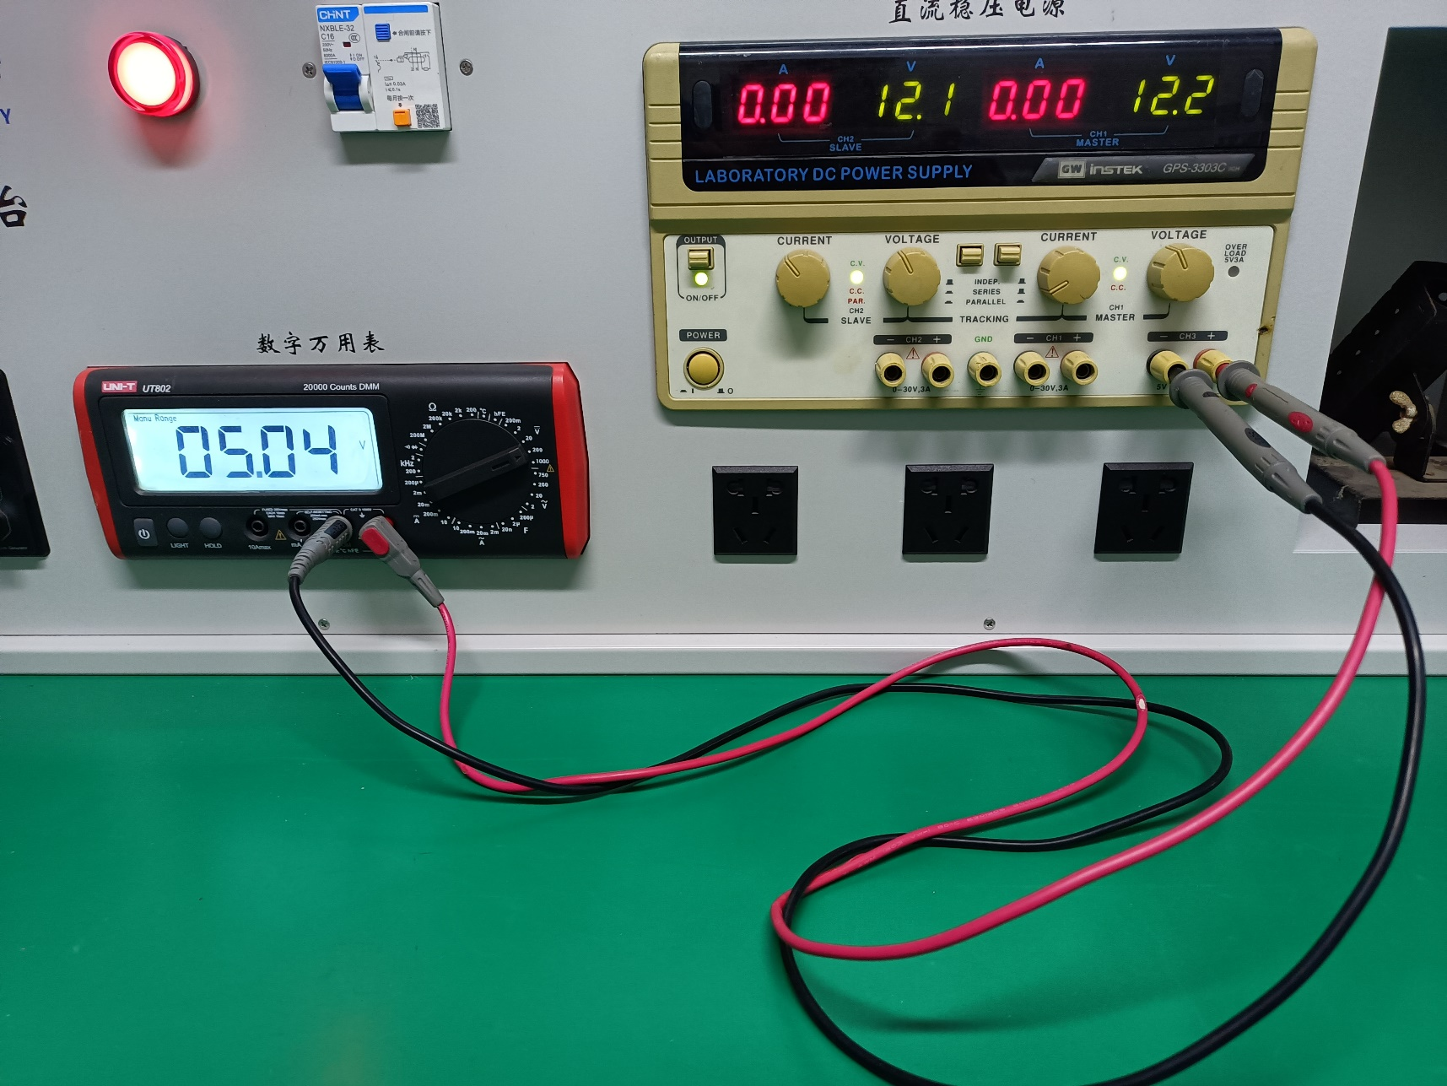
电源的使用

Slide 19
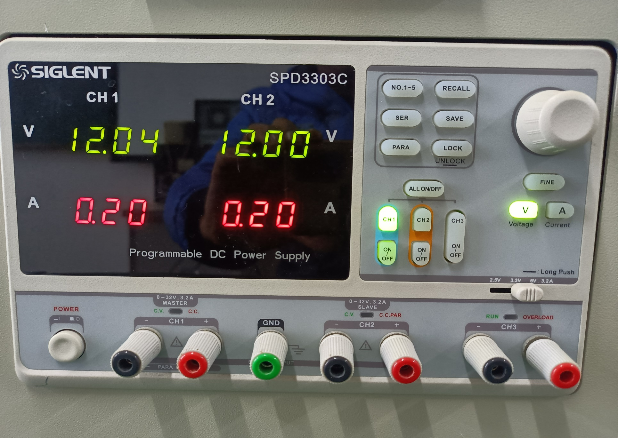
电源的使用

Slide 20

电源的使用
直流电源经CH3可以提供+5V、GND 2个电位，分别由2根线引出 ，可以用万用表测量验证

Slide 21

电源的使用

Slide 22

四路抢答器的设计
营造良好的实验环境！
人人为我，我为人人！
遵守秩序！
分门别类，拿取时别弄乱了！

Slide 23

四路抢答器的设计
营造良好的实验环境！
人人为我，我为人人！
遵守秩序！
分门别类，拿取时别弄乱了！

Slide 24

四路抢答器的设计
营造良好的实验环境！
人人为我，我为人人！
遵守秩序！
按座位号拿取和放回！

Slide 25

四路抢答器的设计
营造良好的实验环境！
人人为我，我为人人！
遵守秩序！
分门别类，拿取和放回别弄乱了！

Slide 26

四路抢答器的设计
营造良好的实验环境！
人人为我，我为人人！
遵守秩序！
分门别类，拿取和放回别弄乱了！

Slide 27

四路抢答器的设计
营造良好的实验环境！
人人为我，我为人人！
遵守秩序！
离开时，试验台（座位）保持整洁！

Slide 28

电源的使用
蜂鸣档按键
欧姆档按键
红表笔位置
黑表笔位置
电源开关

Slide 29

电源的使用
信号参数列表
功能按键区
电源开关
信号输出端口1

Slide 30

电源的使用
水平灵敏度旋钮
自动触发按键
垂直灵敏度旋钮
垂直位移旋钮
测量端口1
电源开关

Slide 31

电源的使用
电源开关
水平灵敏度旋钮
自动触发按键
垂直灵敏度旋钮
垂直位移旋钮
测量端口1

Slide 32
四路抢答器的设计
七、数据分析
八、撰写《数字电子技术课程设计报告》
报告提纲：
一、设计任务
二、电路总体分析与设计
三、电路设计过程与结果（电路方案选择与分析、元器件参数选择与计算、工作原理分析、仿真验证等）
1.CP脉冲电路
2.抢答器电路
3.计数显示电路
4.完整电路
四、电路制作、调试与结果分析
1.CP脉冲电路
2.抢答器电路
3.计数显示电
4.完整电路
五、总结与收获

